Slide 1
C++动态加载
C++动态加载，技术实现，原理，优点以及缺点

Slide 2
技术实现代码
屏蔽不同系统的宏/接口，保证可以在windows/linux/apple系统上都可以使用
动态加载DLL/SO主要分4部分
加载DLL/SO库，windows用LoadLibraryExA, linux/apple系统用dlopen
获得函数地址，windows用GetProcAddress, linux/apple系统使用dlsym
执行获得的函数
卸载DLL/SO库，windows用FreeLibrary, linux/apple系统使用dlclose

Slide 3
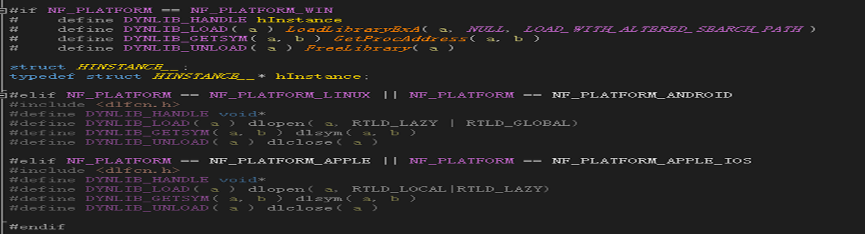

Slide 4
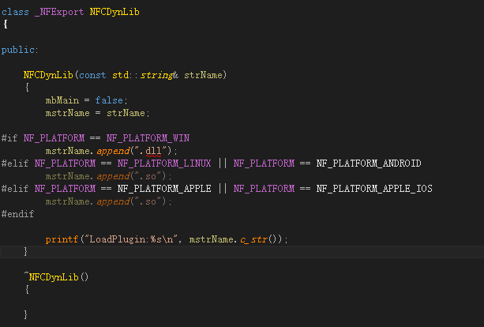
加载类NFCDynLib头文件实现

Slide 5
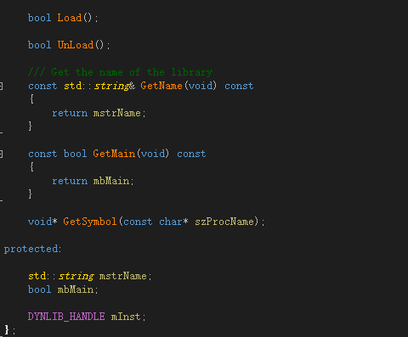

Slide 6
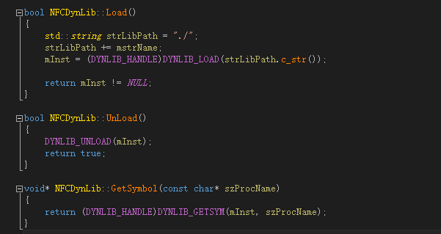
加载类NFCDynLib加载实现

Slide 7
技术总结
实现并不需要太复杂的技术

Slide 8
动态加载优点
可以实现一个很小的主程序，主要的框架和逻辑实现都放在DLL/SO动态库里
程序更新的时候，可以只更新DLL文件，而不需要编译更新所有的程序
可以通过配置来加载需要的服务，组成不同的进程需求
甚至可以用C++来实现热更新服务

Slide 9
动态加载缺点以及问题
问题一：全局变量问题
plugin的DLL/SO文件所需的公共库尽可能使用.dll/.so动态库, 而不是使用.lib/.a静态库，比如a_plugin.dll,b_plugin.dll都用到了common库，如果common里有一个单件singleton，或一个类class定义了一个static变量，或一个函数定义了一个static变量，如果编译成静态库，在连接成plugin的dll时候，代码会编译进plugin的dll里，导致动态加载的时候每一个dll里都有一个单独的变量.编译成动态库就没有问题.几遍如此，如果全局变量或类中的static变量，只定义在头文件中还是会导致这个问题

Slide 10
动态加载缺点以及问题
问题2:C++动态库接口函数返回stl对象可能引起 ‘__acrt_first_block == header’异常
原因分析可以在这篇博客里找：
https://blog.csdn.net/10km/article/details/80522287

